Slide 1
Mācību kursa programma:
Mazumtirdzniecības komercdarbinieks
Kvalifikācija: Komercdarbinieks
4.K
Mācību priekšmets: «Darba organizēšana mazumtirdzniecības vietā»
Pedagogs: K.Ševčuks

Slide 2
Apsardzes ierīces
Tēma par apsardzes ierīču veidiem un nozīmi

Slide 3
Signalizācijas sistēmas
Apsardzes ierīces ir tehniski līdzekļi, kas paredzēti cilvēku, īpašuma un teritoriju aizsardzībai pret zādzībām, ielaušanos, ugunsgrēku vai citiem apdraudējumiem. Tās plaši izmanto veikalos, noliktavās, uzņēmumos un privātmājās, lai nodrošinātu drošu tirdzniecību un aizsargātu mantu.

Slide 4
Signalizācijas sistēmas
Ielaušanās signalizācija
Ugunsdrošības signalizācija
Gāzes noplūdes signalizācija

Slide 5
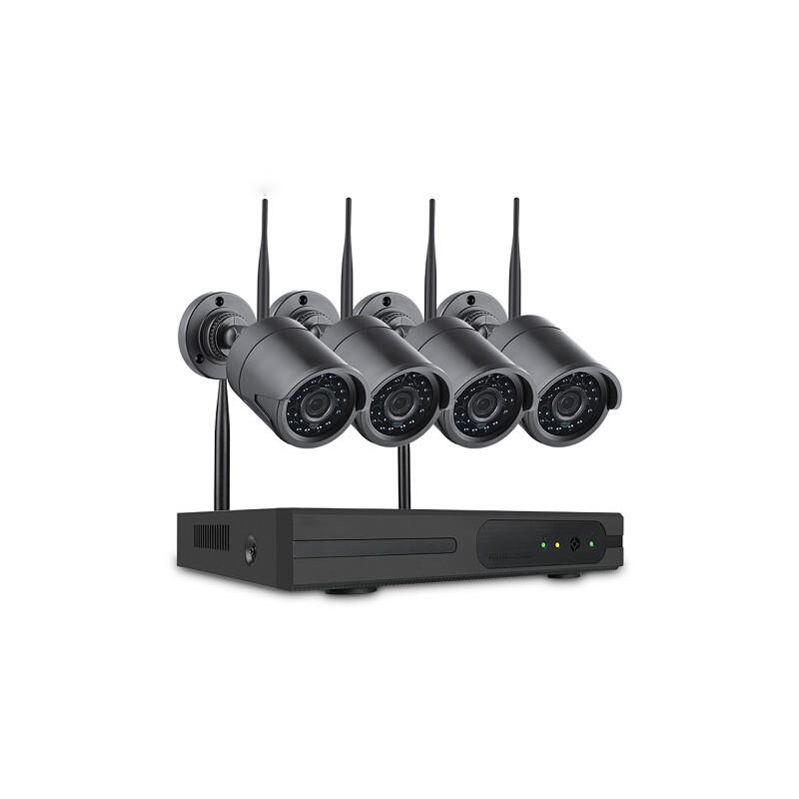
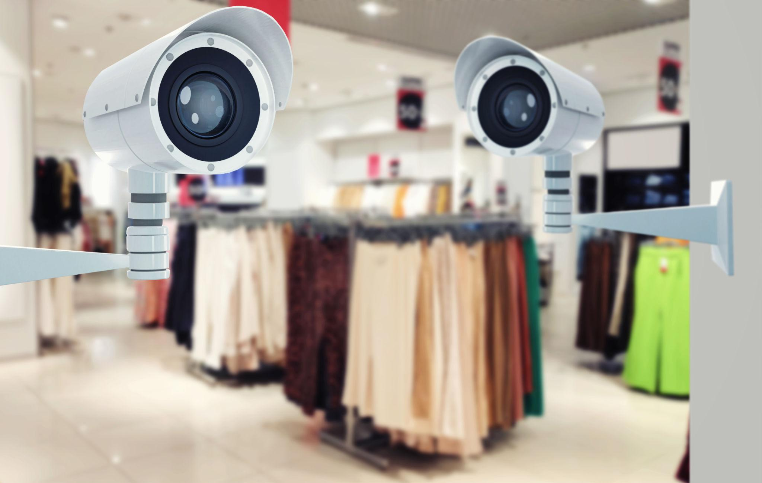
Videonovērošanas kameras
Iekštelpu kameras
Āra kameras
Bezvadu kameras
IP kameras

Slide 6
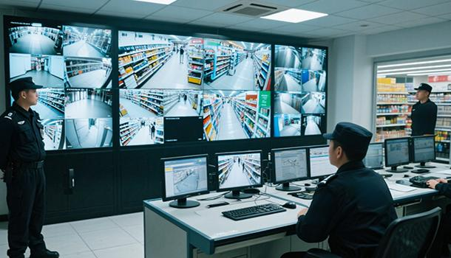
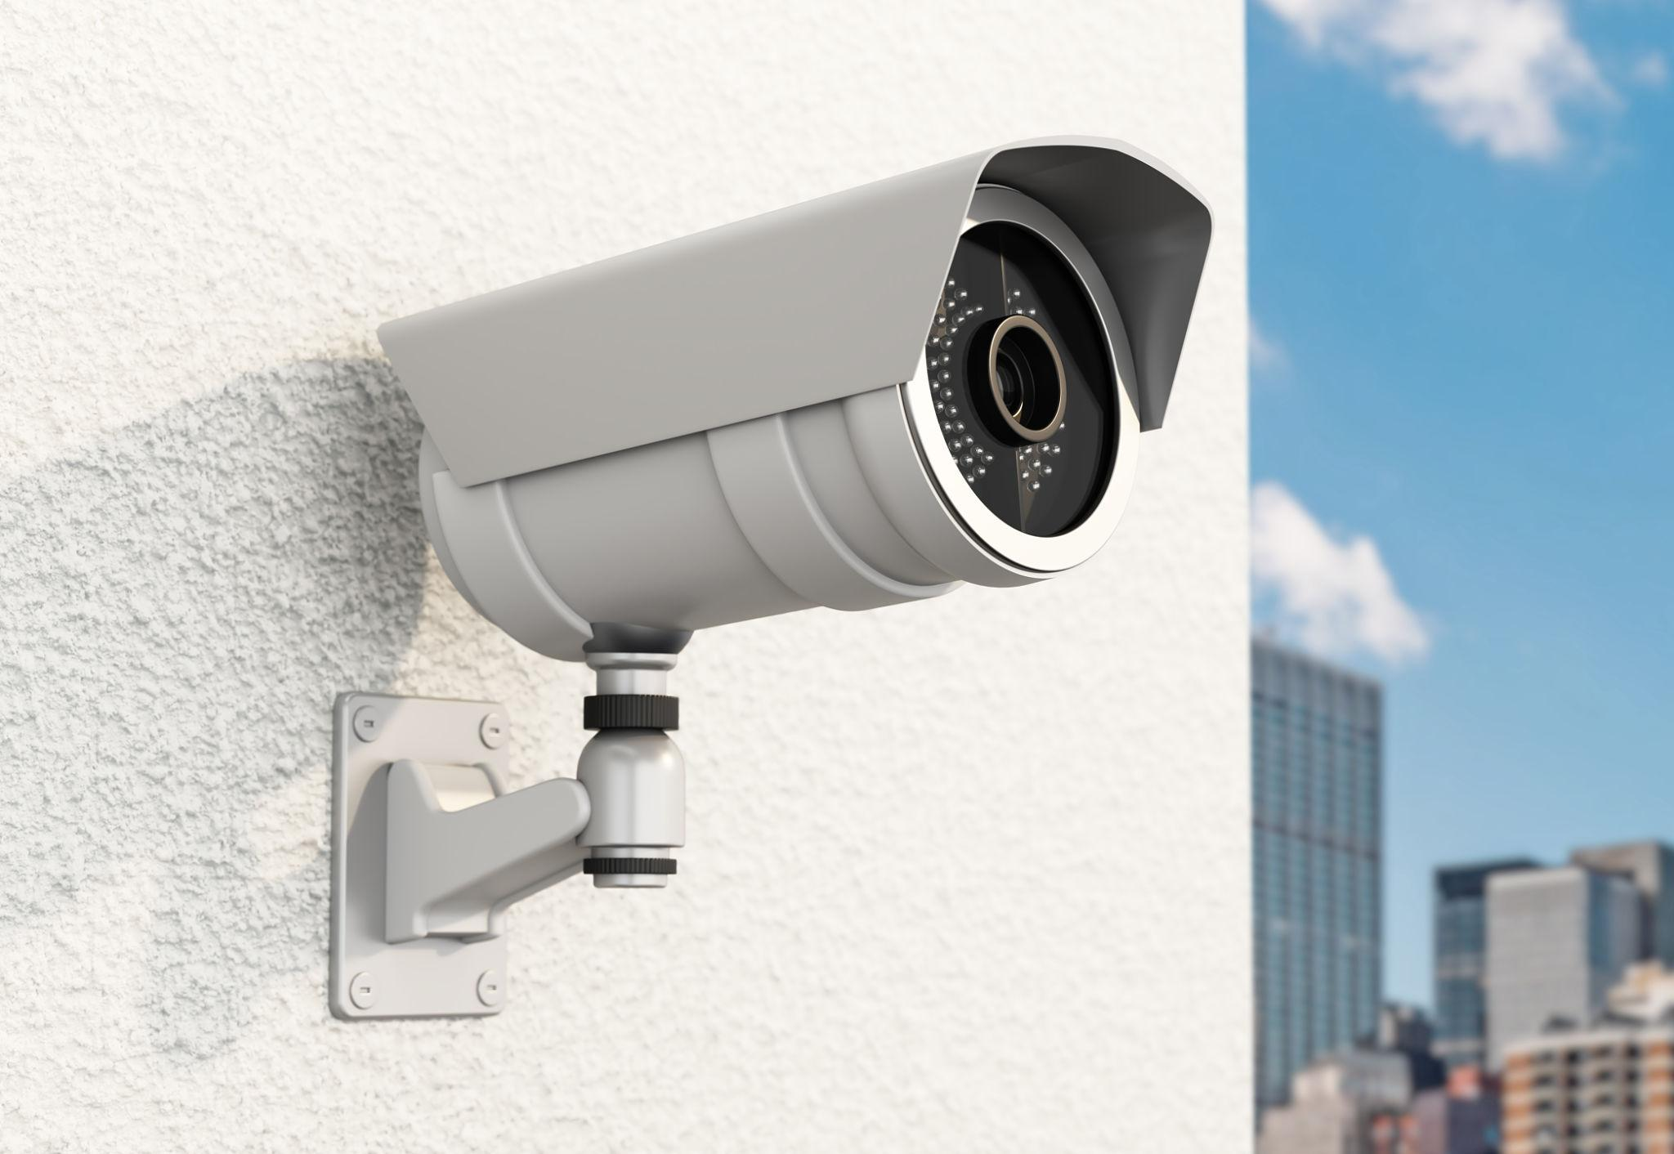
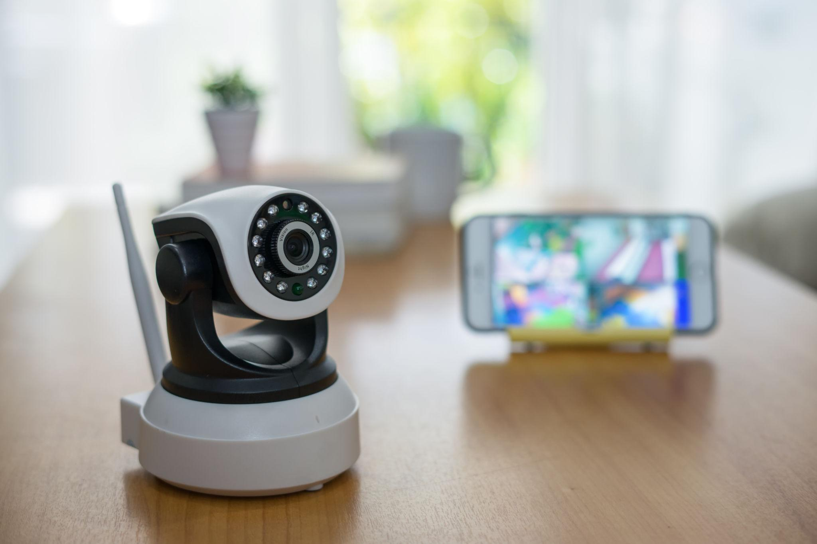
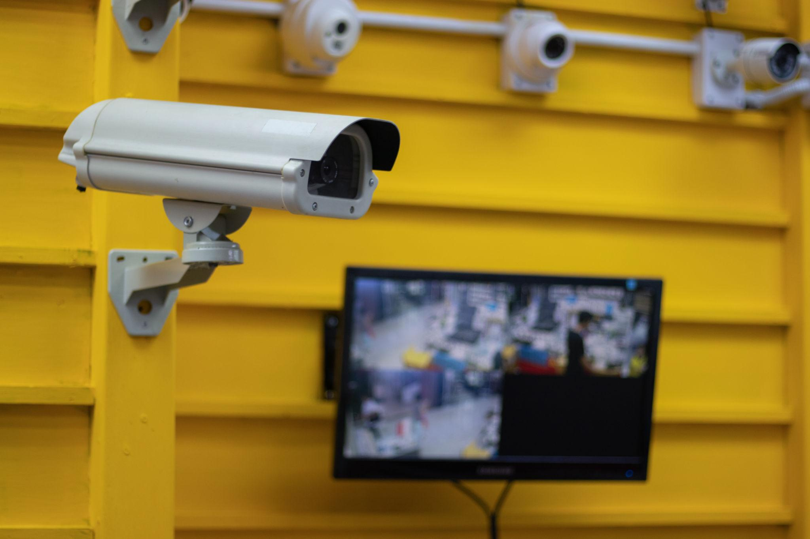
Videonovērošanas kameras

Slide 7
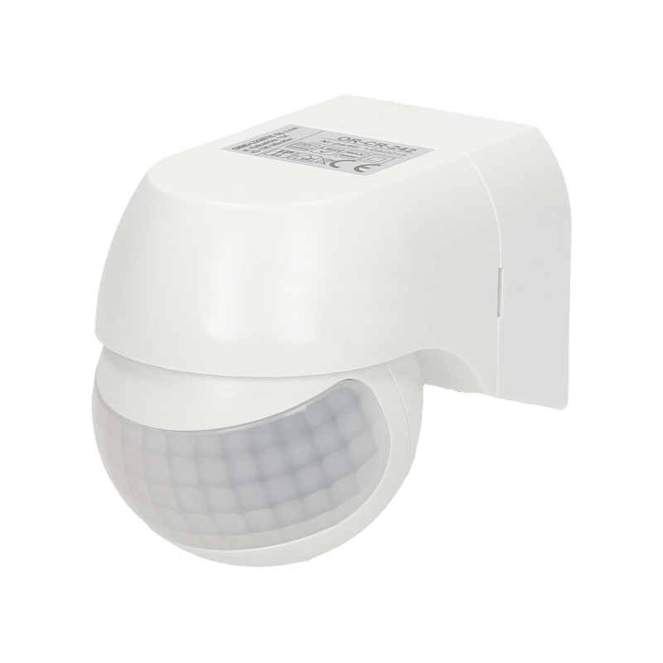
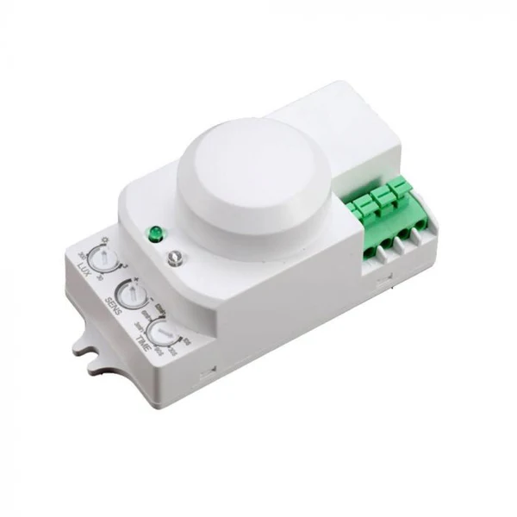
Kustību sensori
Infrasarkanie sensori
Mikroviļņu sensori
Kombinētie sensori

Slide 8
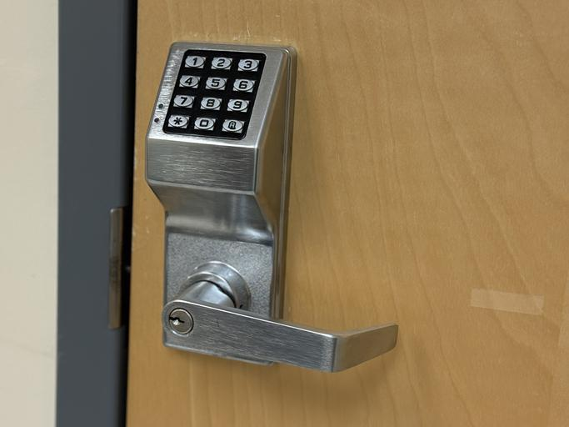
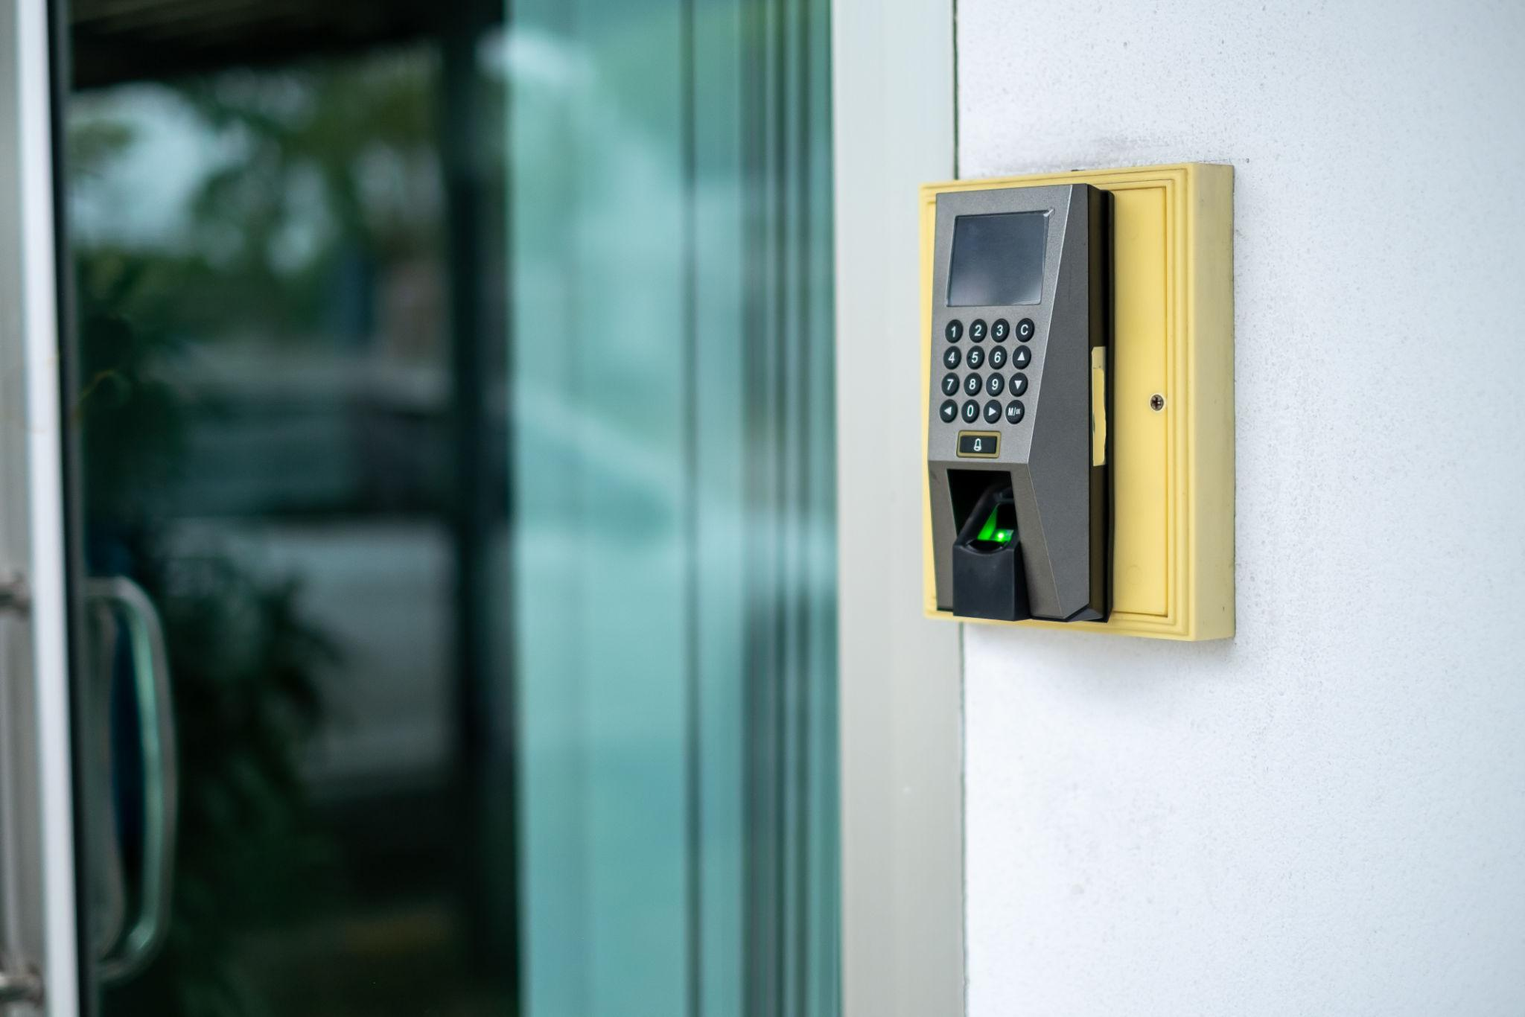
Piekļuves kontroles sistēmas
Kodu slēdzenes
Magnētiskās kartes
Biometriskās sistēmas

Slide 9
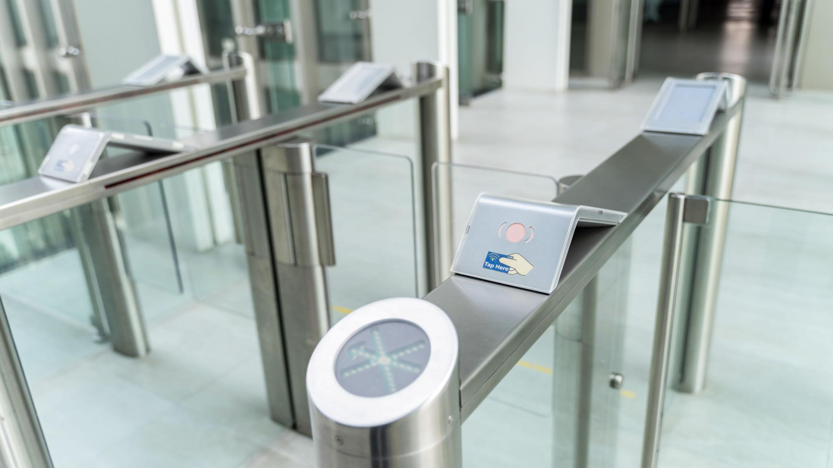
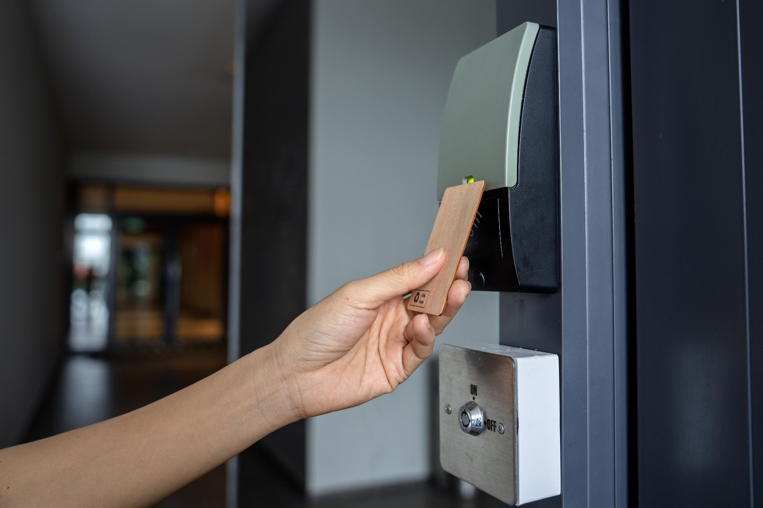
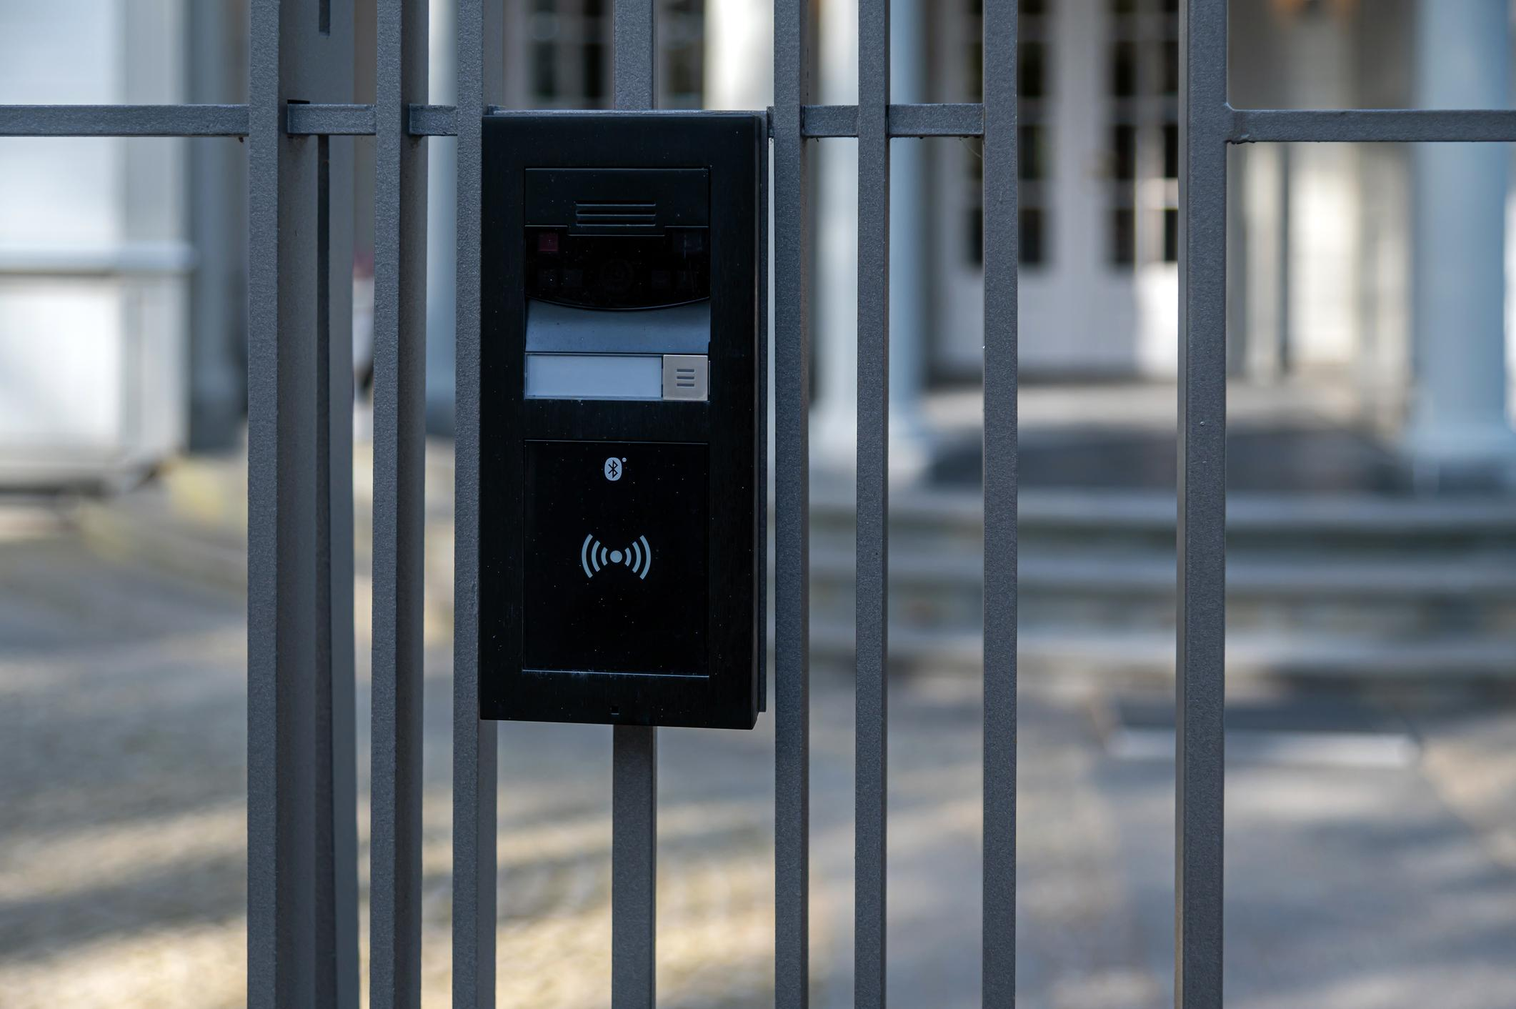
Piekļuves kontroles sistēmas

Slide 10
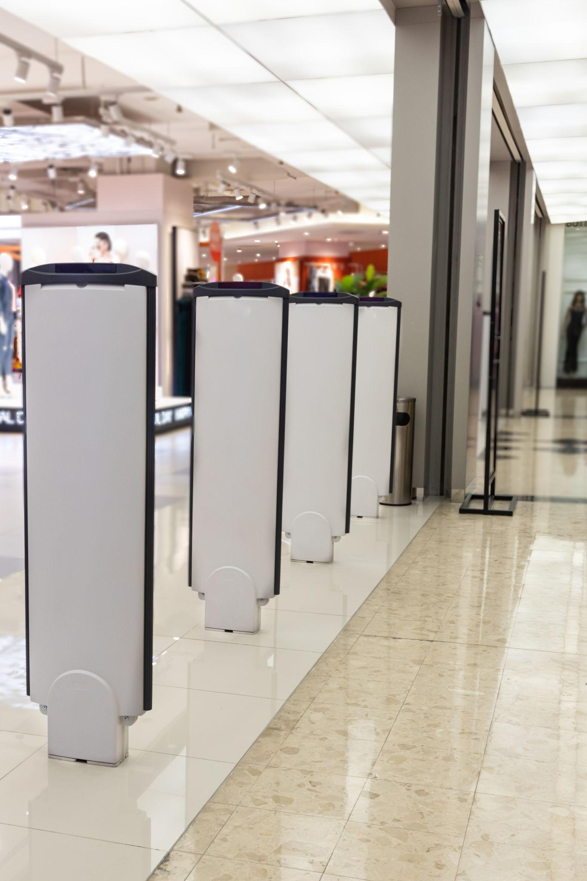
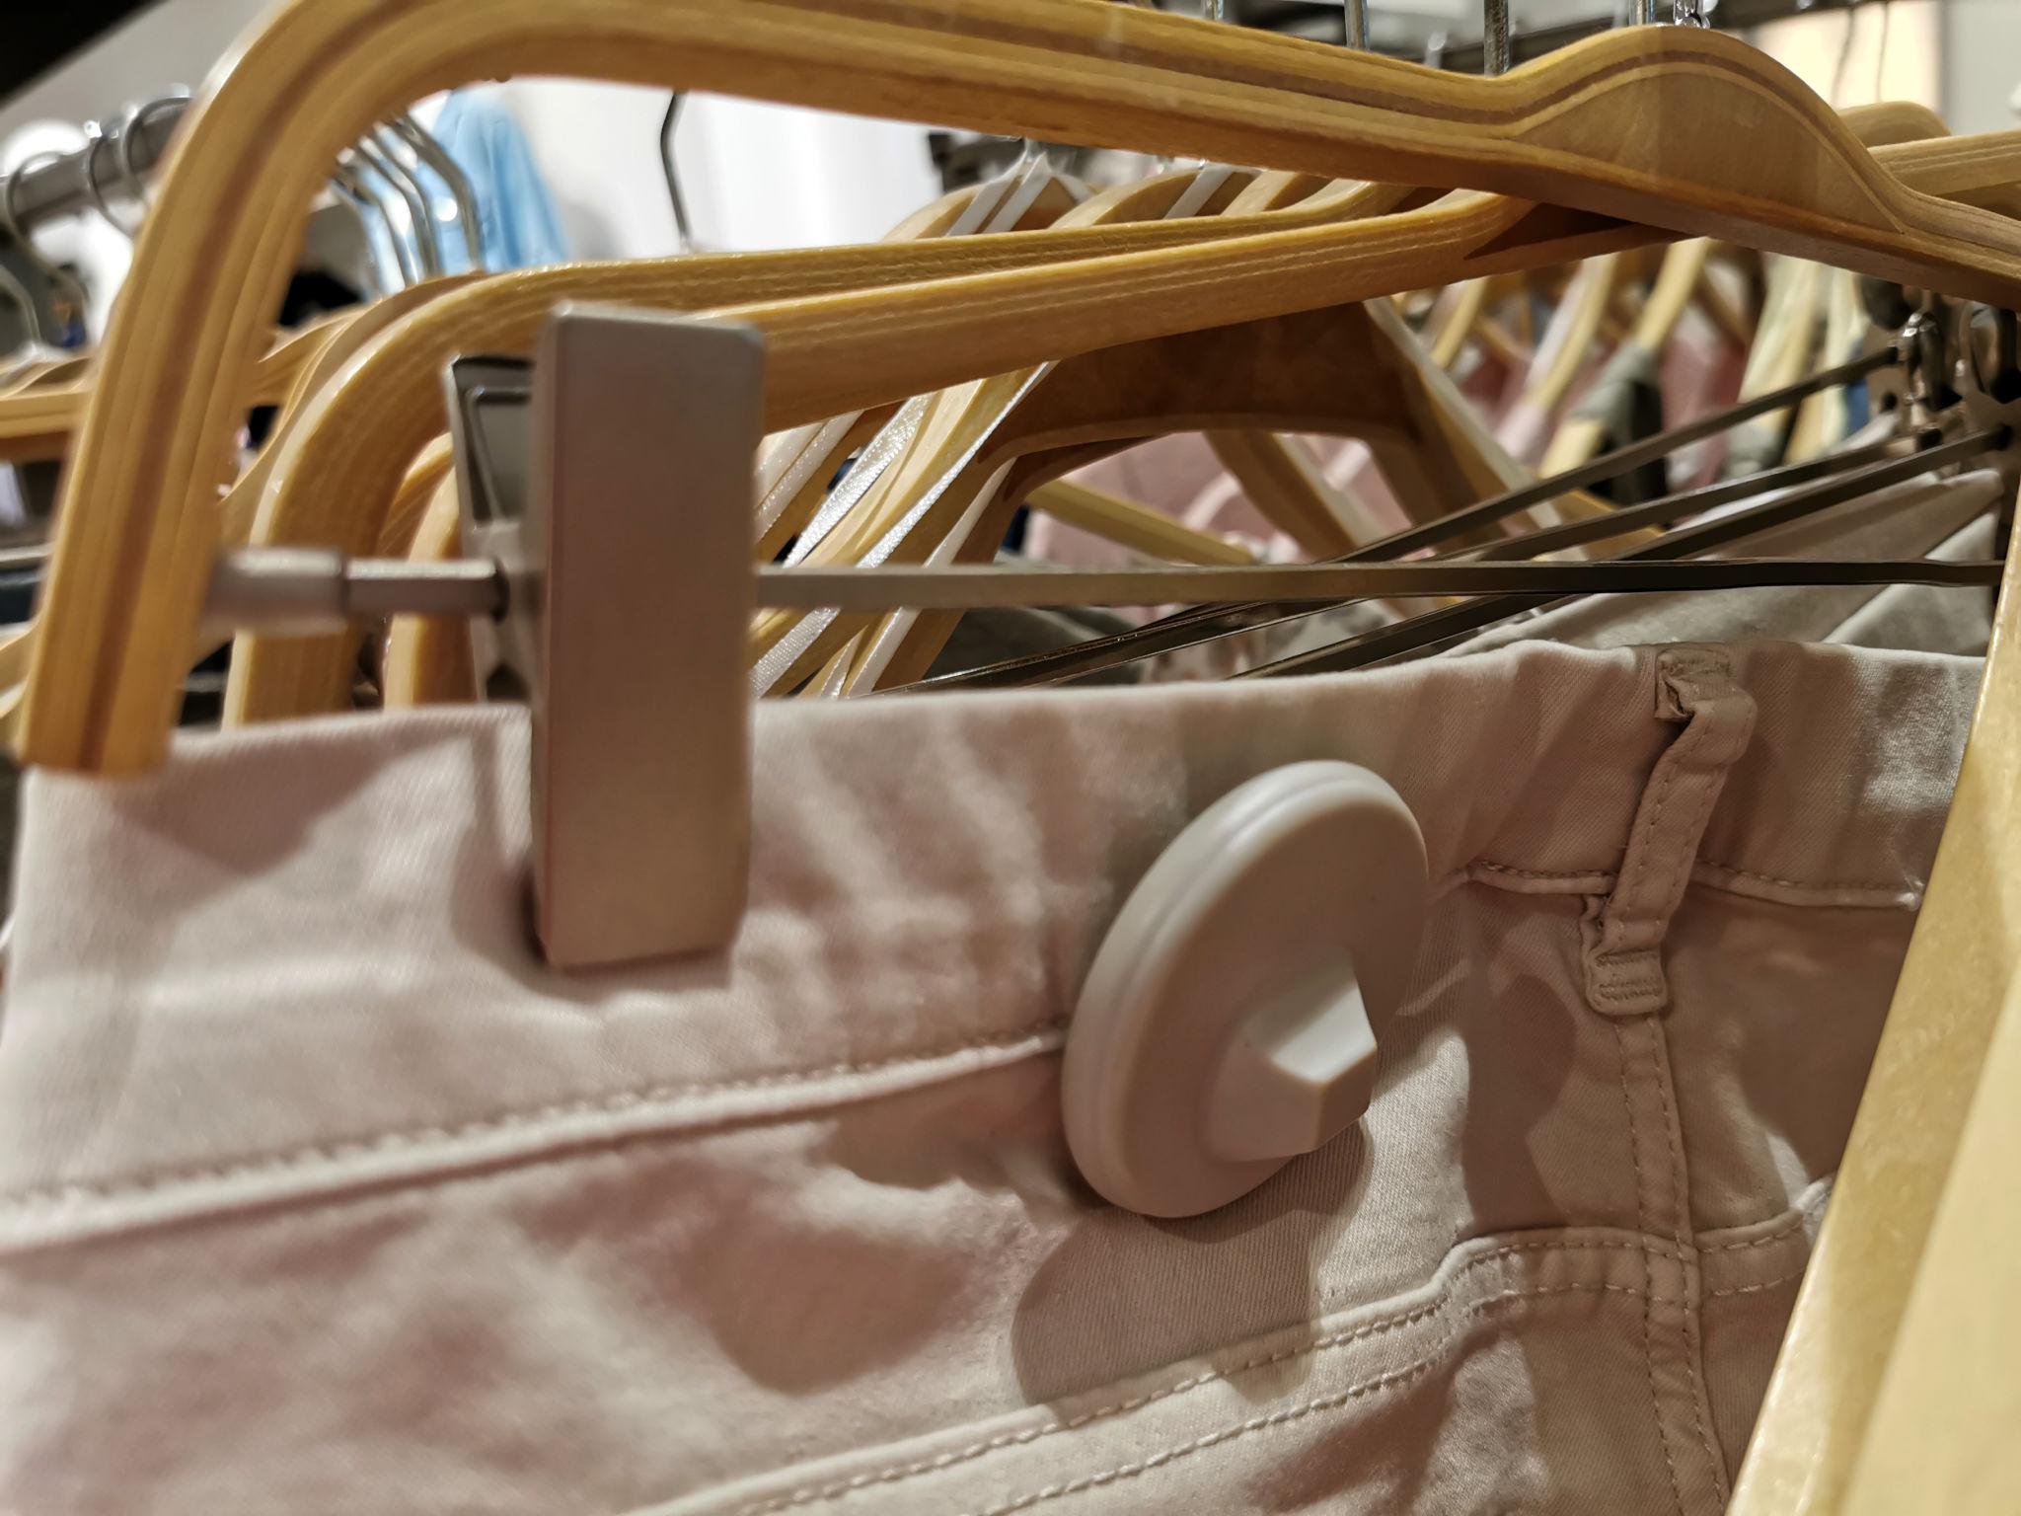
Preču aizsardzības sistēmas
Pretzādzību vārti
Drošības birkas
Magnētiskās etiķetes

Slide 11
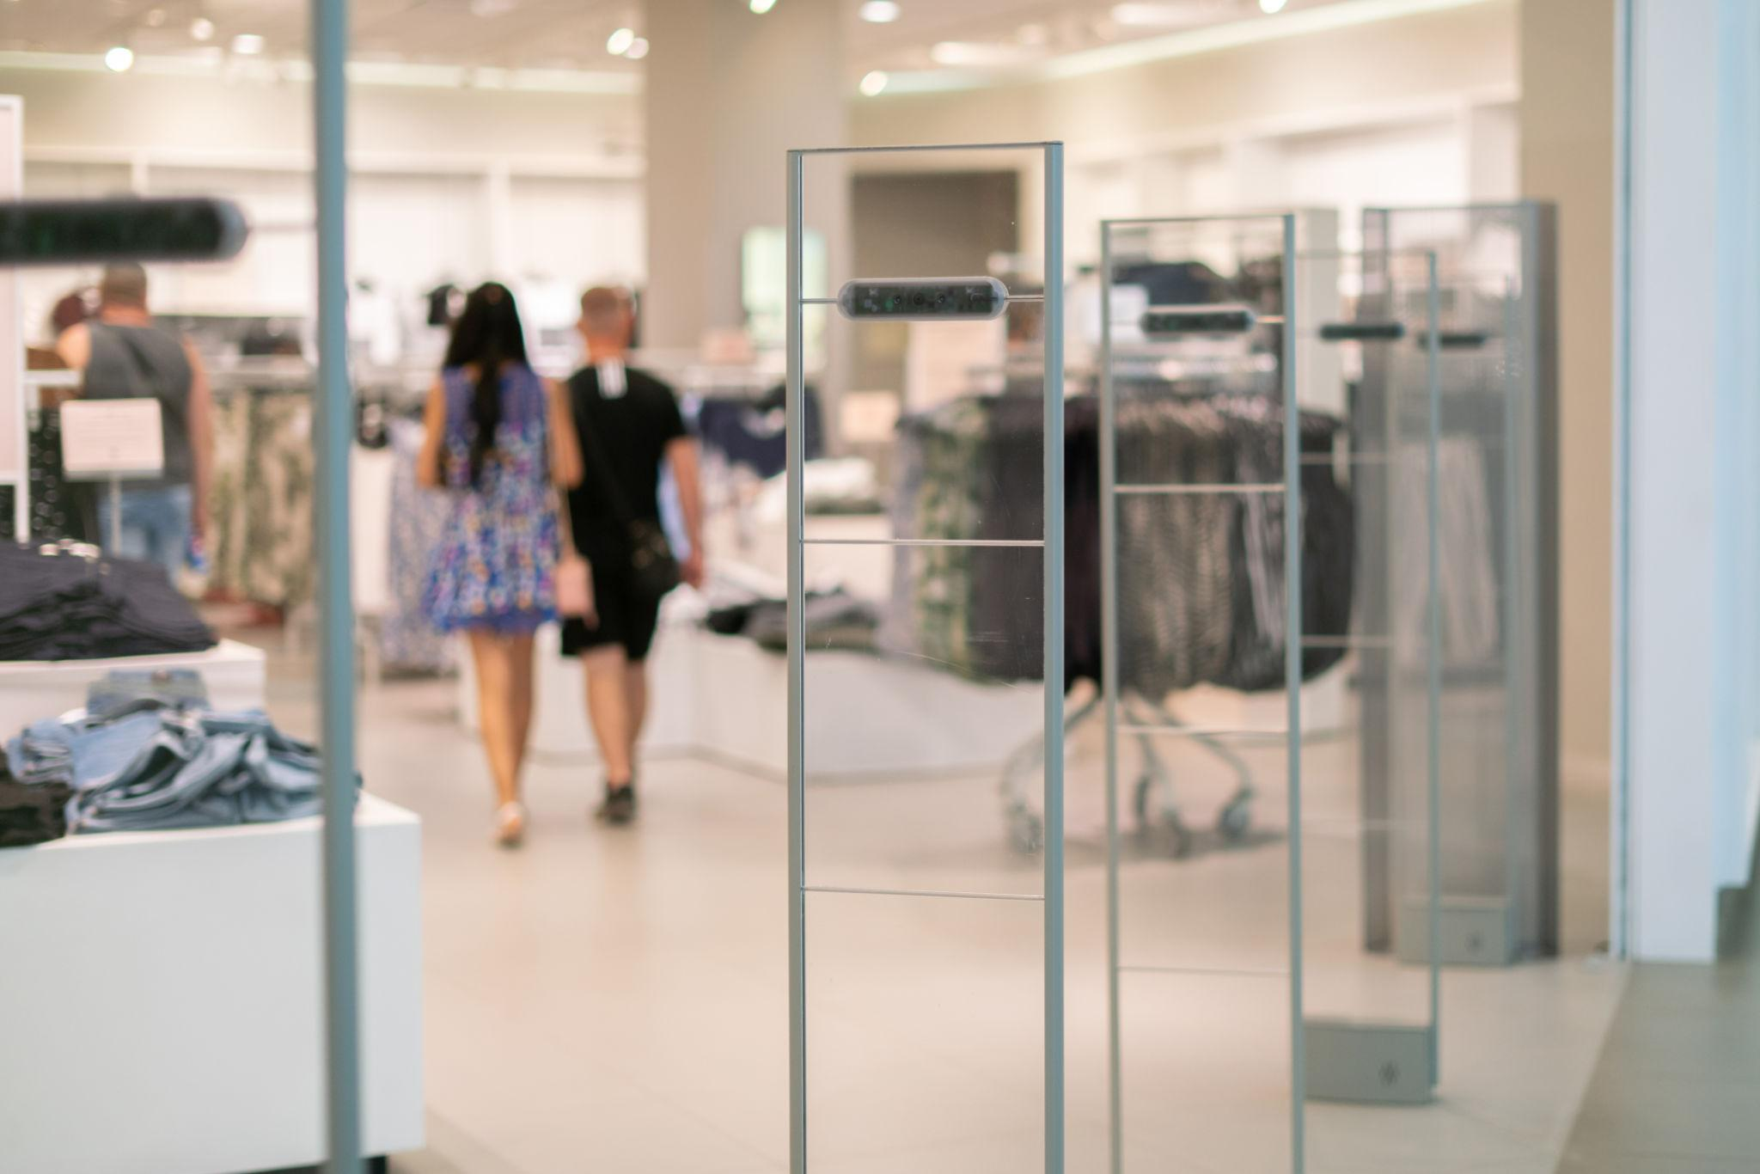
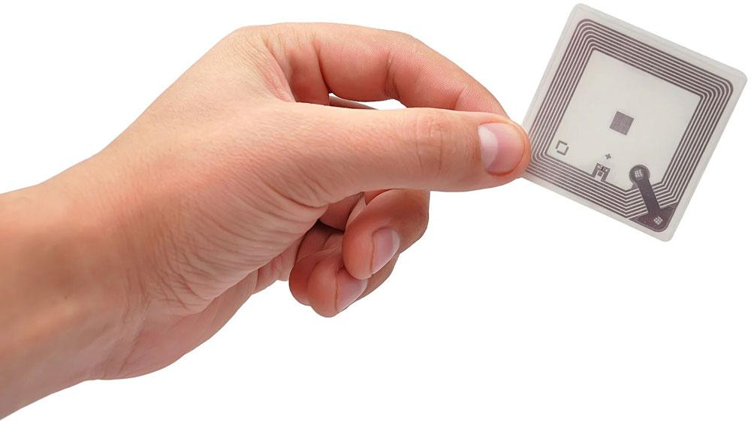
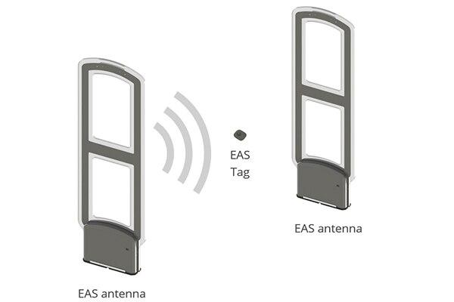
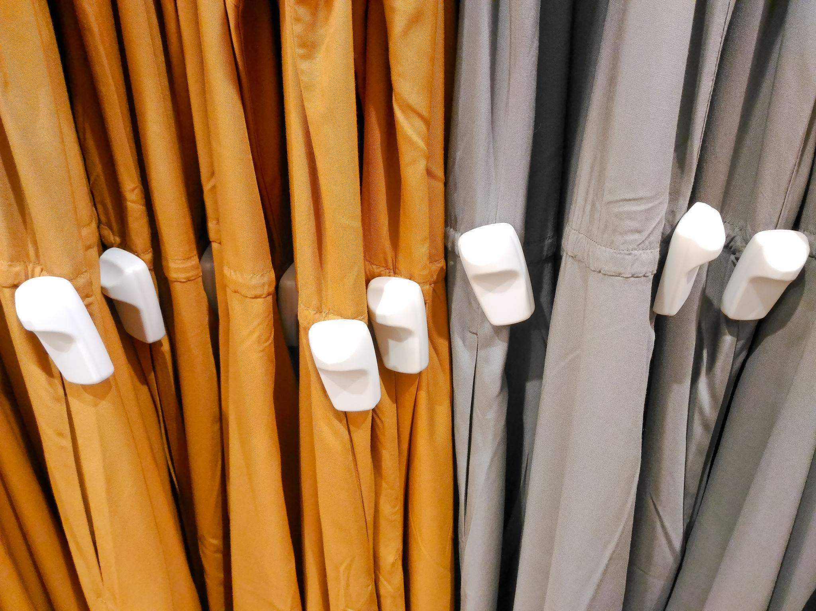
Preču aizsardzības sistēmas

Slide 12
Apsardzes ierīču nozīme
Samazina zādzību risku
Aizsargā darbiniekus un klientus
Nodrošina ātru reaģēšanu

Slide 13
Secinājums
Apsardzes ierīces ir būtiska drošas tirdzniecības un īpašuma aizsardzības sastāvdaļa.

